Slide 1
Les moteurs de recommandation
Prédire les préférences d’un utilisateur dans le but de lui faire des suggestions personnalisées

Slide 2
Pourquoi ?

Slide 3
Pourquoi ?
Augmenter son chiffre d’affaires (Cross sell,...)
Améliorer l’expérience utilisateur (Découvertes,...)
Augmenter l’engagement des utilisateurs (Customer retention,...)

Slide 4
Qui ?

Slide 5
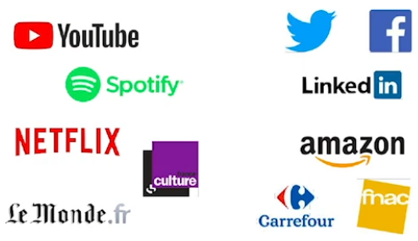
Introduction

Slide 6
Construire un système de recommandation

Slide 7
Un concept clé : La sérendipité
Historiquement :
Capacité, aptitude à faire par hasard une découverte inattendue et à en saisir l'utilité
Radioactivité par Henri Becquerel
L’Amérique par Christophe Colomb
Le stéthoscope par Laennec
Systèmes de recommandation :
Guider l’utilisateur vers des produits/contenus/relations qu’il n’aurait pas trouvés par lui-même mais qui lui plaisent tout de même

Slide 8
Evaluer un système de recommandation
La sérendipité est un concept flou !

Slide 9
Evaluer un système de recommandation
La sérendipité est un concept flou :
Accès à une mesure directe de la satisfaction
Notes
Durée de visionnage
Likes
Achat

Slide 10
Evaluer un système de recommandation
La sérendipité est un concept flou :
Accès à une mesure directe de la satisfaction
Notes
Durée de visionnage
Likes
Achat
Mesure des conséquences / AB testing
Revenus
Taux de rebond
Taux d’engagement

Slide 11
Les procédures d’un moteur de recommandation
Candidate Generation
Génération d’un sous-ensemble de candidats depuis l’ensemble général
Scoring System
Standardisation et scoring de chaque item
Re-ranking System
Prise en compte d’autres contraintes pour la production du ranking final

Slide 12
Les grandes approches

Slide 13
Content based filtering

Slide 14
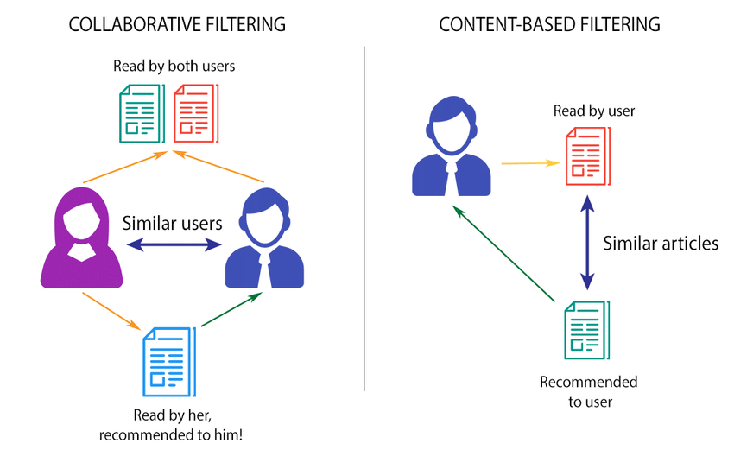
Content based filtering
Basé sur le contenu ou les metadonnées
Sexe, age, catégorie du film, acteurs,...
Permet de faire plus de découvertes
Pas de problème de cold start
Problème de la définition des features
Pas de distinctions si les items ont les mêmes features
Risque de sur-spécialisation

Slide 15
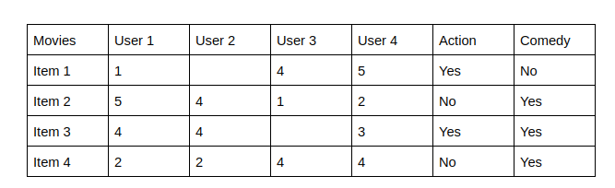
Content based filtering (User)
Déduction du comportement d’un utilisateur en fonction des features d’un item qui génère une réaction positive chez lui ⇒ Vectorisation de l’utilisateur
Moins de problème de cold-start

Slide 16
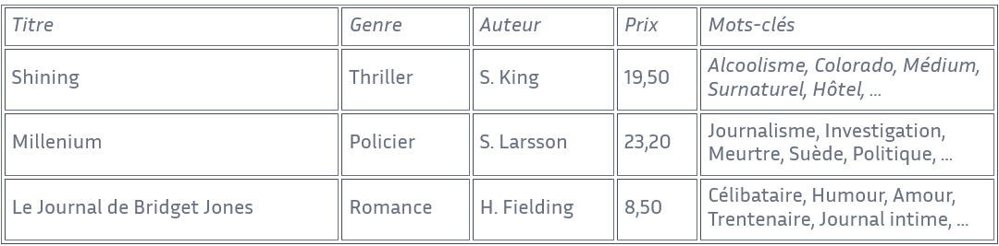
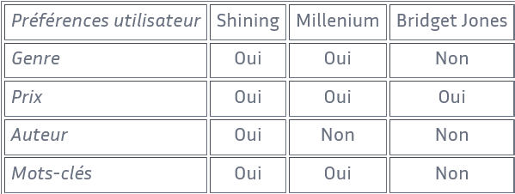
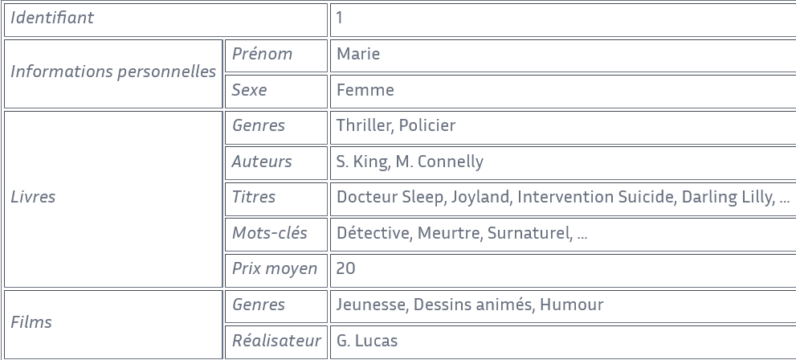

Slide 17
Types de content based filtering
User filtering : “Les utilisateurs qui vous ressemblent aiment ces items”
Item filtering : “Because you liked this, you may also like those”
Similarity metrics : Cosine similarity, Dot product, Euclidian distance, Pearson similarity,...

Slide 18
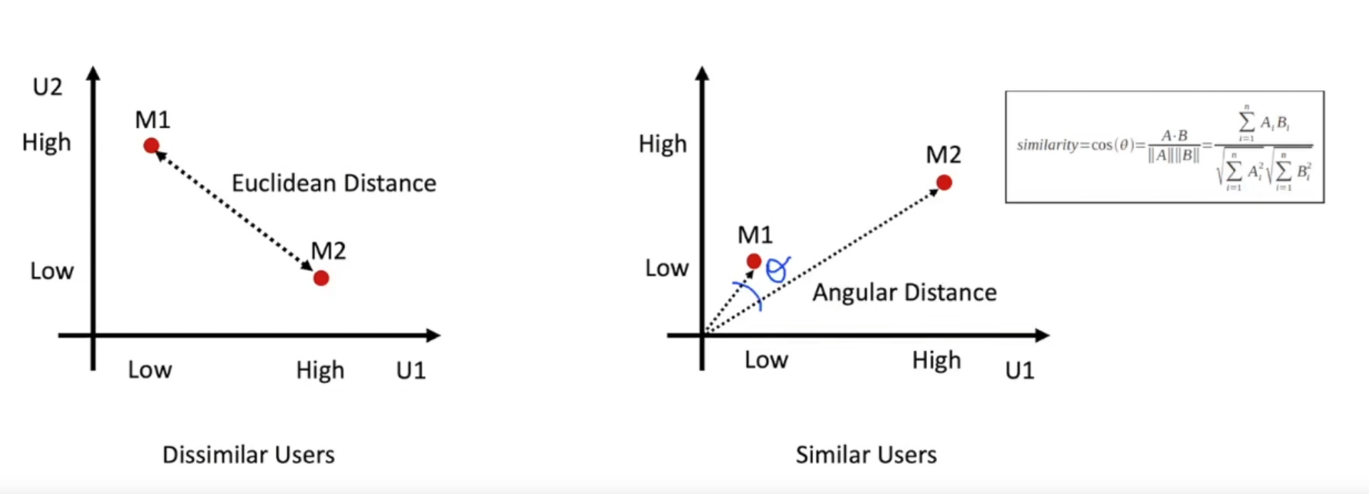
Quantifier la similarité

Slide 19
Collaborative filtering

Slide 20
Collaborative filtering (memory based)
“Dis moi ce qui est populaire auprès de mes pairs”
Basé sur les interactions passées entre items et/ou utilisateurs ⇒ Recherche de similarités
On joue sur la volumétrie des utilisateurs
Item agnostique : Description par vecteur
Problème du cold-start
Nécessite un feedback (implicite ou explicite)
Problèmes des bulles culturelles

Slide 21
Sources d'interactions user-item
Feedback implicite
Clics, recherches, achats, durée de visionnage...
Feedback explicite
Likes, dislikes, note,...
Moins de volume mais feedback positif et negatif

Slide 22
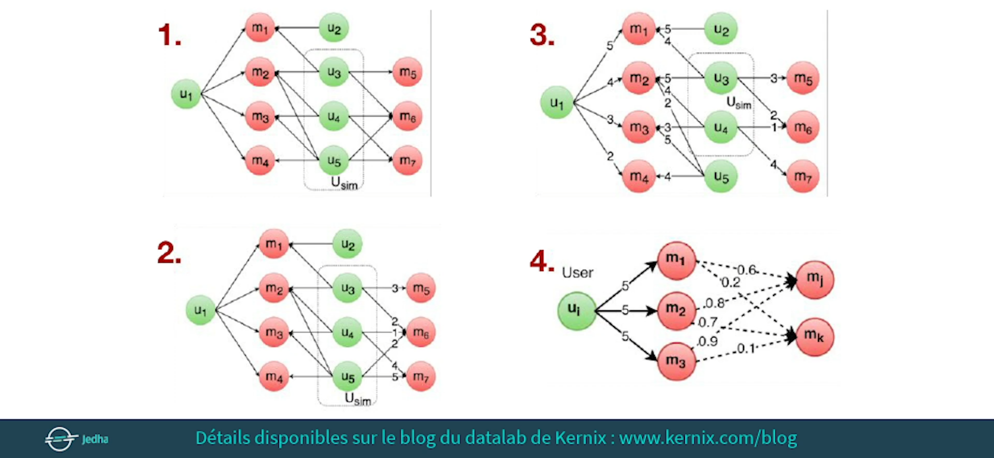
Quatre exemples

Slide 23
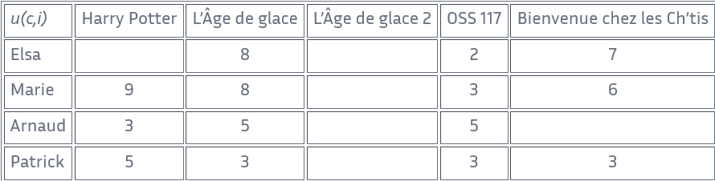
Collaborative filtering - Memory based
Calcul de la similarité des utilisateurs (ex. Similarité cosinus)
Calcul de la moyenne pondérée des notes des utilisateurs les plus proches

Slide 24
Types de collaborative filtering
Model based collaborative filtering
Algos de clustering
Matrix factorization algorithm (SVD,..)
Deep learning
Approches par représentation latente (embeddings)
Memory based collaborative filtering
User-User : Pour un utilisateur A, trouver les utilisateurs similaires et recommander ce qu’ils ont aimé
Item-Item : Pour un item A, trouver les utilisateurs qui l’ont aimé, et trouver les objets que ces utilisateurs similaires ont aimé. Demande une grosse puissance de calcul quand la BDD est large

Slide 25
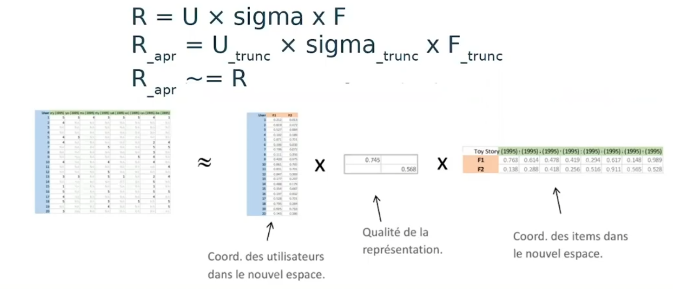
_Réduction de matrice par SVD
Condenser l’information

Slide 26
Comparaison

Slide 27
Collaborative vs. content based
 | Collaborative | Content based
Besoin en données | Historique de l’utilisateur | Caractéristiques des items (catégories, contenu,...)
Connaissance métier | Pas nécessaire | Nécessaire (Sélection des features)
Sérendipité | Elevée : Découverte basée sur les utilisateurs | Moindre : Découverte basée sur les goûts existants
# utilisateurs | Grand volume | Non nécessaire
Fonctionnement | Basé sur les interactions | Basé sur les similarités entre les caractéristiques des utilisateurs/items

Slide 28
Approches hybrides

